Slide 1
Я против ДТП!
Муниципальное бюджетное учреждение дополнительного образования «Центр развития творчества детей и юношества» структурное подразделение «Информационно-коммуникационные технологии»
Подготовил Свиридов Евгений Романович Педагог Фефелова Лилия Валерьевна
2017 год. Вилючинск

Slide 2
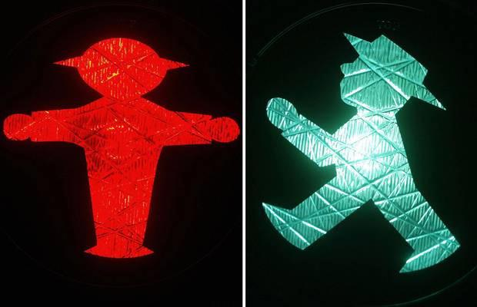
Содержание
Понятие ДТП
Причины
Последствия после ДТП
Основные знаки
Пути решения

Slide 3
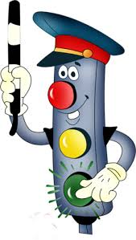
Что такое ДТП?
ДТП(дорожно-транспортное происшествие)-событие, возникшее в процессе движения по дороге транспортного средства и с его участием, при котором погибли или ранены люди, повреждены транспортные средства, сооружения, грузы либо причинён другой материальный ущерб.

Slide 4
Каковы последствия аварии на дороге?
ДТП на дороге может повлечь за собой крайне тяжёлые последствия, такие как:
Жертвы среди людей;
Разрушения сооружений;
Материальный ущерб;
Затруднение движения на дороге (что также может повлечь аварию).

Slide 5

Причины происшествий
Можно выделить список причин ДТП:
Невнимательность (водителя и/или пешехода);
Погодные условия;
Неисправность транспорта;
Локальные условия (пробка или дорожные работы);
Незнание дорожных правил.

Slide 6
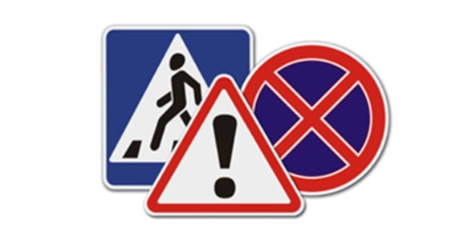
Основные дорожные знаки:
ПЕШЕХОДНЫЙ ПЕРЕХОД
ОСТОРОЖНО, ДЕТИ!
ДВИЖЕНИЕ НА ВЕЛОСИПЕДАХ ЗАПРЕЩЕНО
ДВИЖЕНИЕ ПЕШЕХОДОВ ЗАПРЕЩЕНО
ДОРОЖНЫЕ РАБОТЫ
ОСТАНОВКА ТРАНСПОРТА
ПЕШЕХОДНАЯ ЗОНА

Slide 7
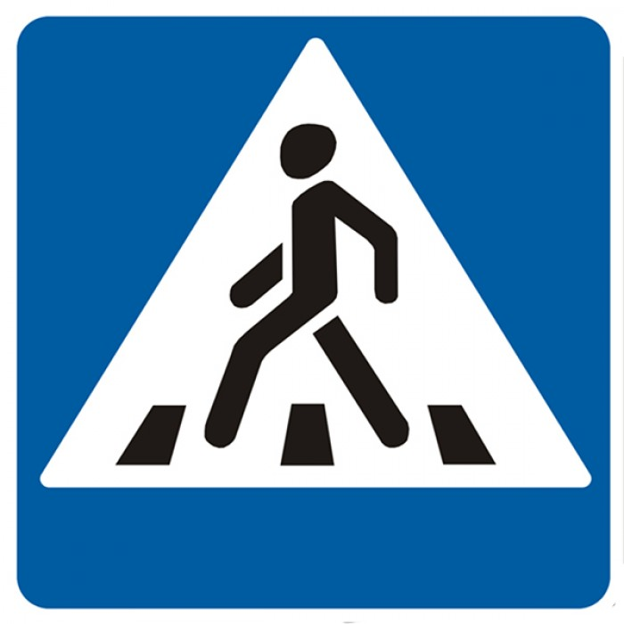
ПЕШЕХОДНЫЙ ПЕРЕХОД
Это, пожалуй, самый главный знак для юного пешехода. Он показывает, что Ты можешь перейти из одной части улицы на другую. Однако помни, что переходить улицу нужно только тогда, когда на светофоре для пешеходов горит зеленый свет.

Slide 8
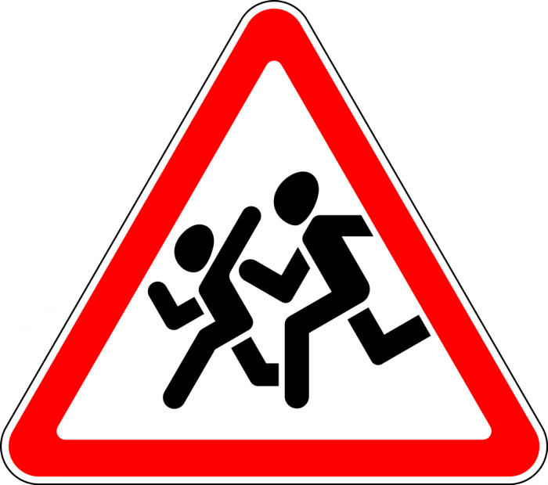
ОСТОРОЖНО, ДЕТИ!
Этот знак подсказывает водителю, что на дорогу могут выбежать дети, поэтому ехать на большой скорости запрещено. Обычно такой знак Ты можешь увидеть возле школы, садика или детской площадки.

Slide 9

ДВИЖЕНИЕ НА ВЕЛОСИПЕДАХ ЗАПРЕЩЕНО
Если Ты увидишь на дороге этот знак, слезь с велосипеда (скутера, мопеда) и кати его до необходимого места.

Slide 10
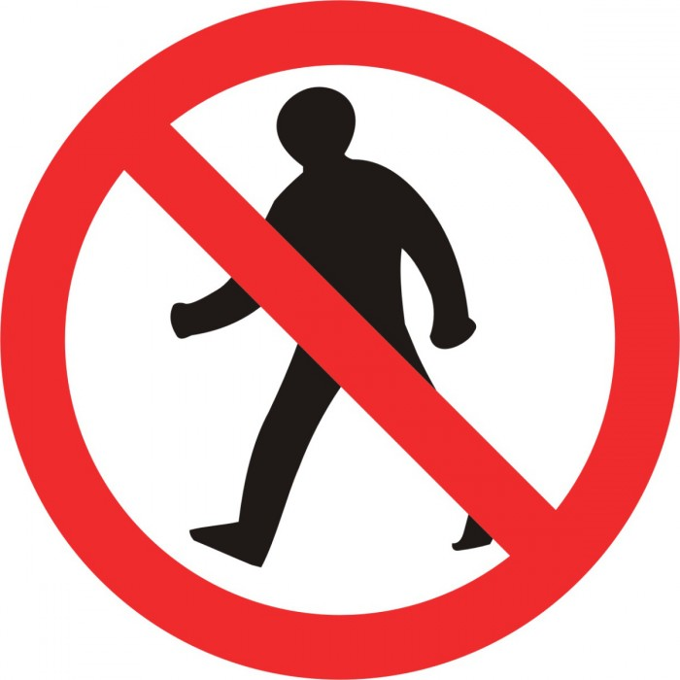
ДВИЖЕНИЕ ПЕШЕХОДОВ ЗАПРЕЩЕНО
Этот знак часто устанавливают на дорогах с особо оживленным движением транспорта, где нет тротуаров и обочин. Ходить на таких участках дороги опасно для жизни.

Slide 11
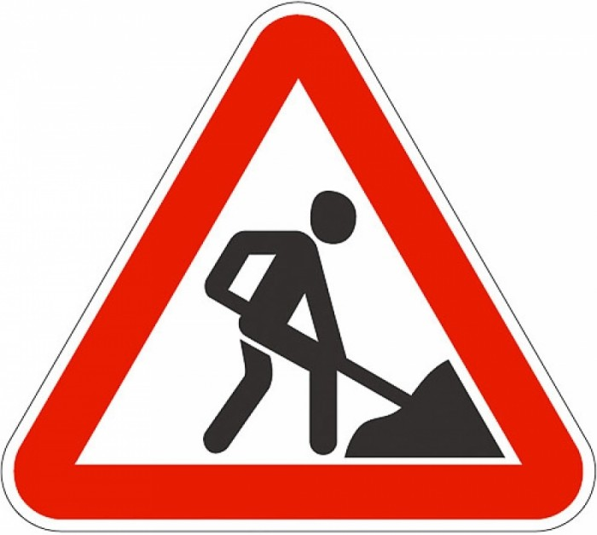
ДОРОЖНЫЕ РАБОТЫ
Человечек с лопатой в красном кружочке сигнализирует о дорожных работах. Детям ходить вблизи категорически не рекомендуется есть риск травмироваться.

Slide 12

ОСТАНОВКА ТРАНСПОРТА
Этот знак показывает, что исключительно в этом месте Ты можешь сесть в транспорт или сойти с него.

Slide 13
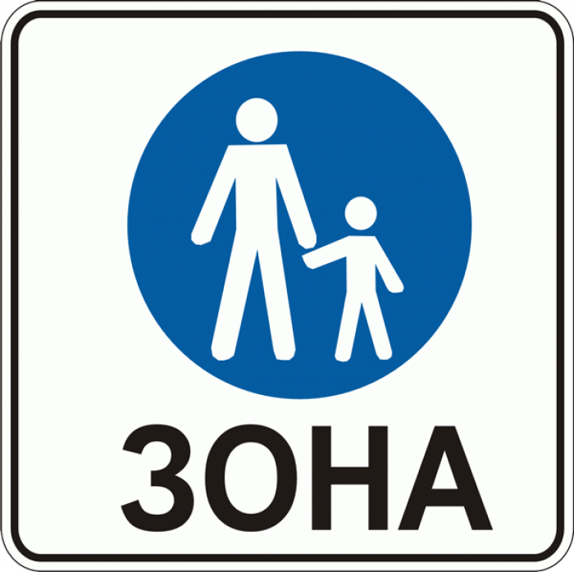
ПЕШЕХОДНАЯ ЗОНА
Одним из важнейших дорожных знаков для детей есть и знак «Пешеходная зона». Автомобилям здесь ездить запрещено

Slide 14
Как с этим бороться?
В борьбе с ДТП важно понимать, что большинство ДТП происходят именно из-за человека. Поэтому необходимо начать с себя и с окружающих. Первым делом нужно выучить основные дорожные знаки. Если вы водитель, не забывайте проверять свой транспорт на наличие поломок, которые могут привести к печальному исходу. Будьте внимательны на дороге и избегайте оживлённых улиц, тогда вам удастся уберечь себя.

